Slide 1
Пути передачи ВИЧ - инфекции
Только три пути передачи.
Половой
Парентеральный
От матери ребенку

Slide 2
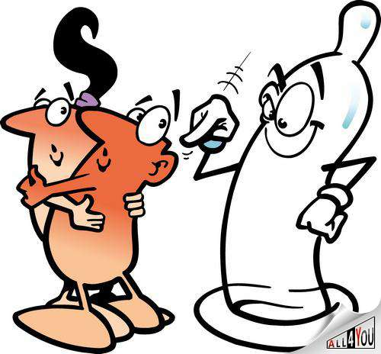
1. Половой путь передачи ВИЧ
Виды: Гетеросексуальный
Гомосексуальный
как остаться здоровым
Как ВИЧ передается: через сперму, влагалищные выделения
Использовать презервативы
Обследоваться на ВИЧ
Верность партнеру

Slide 3
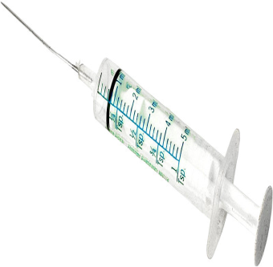
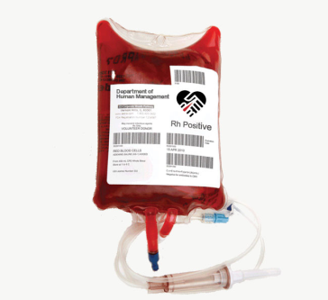
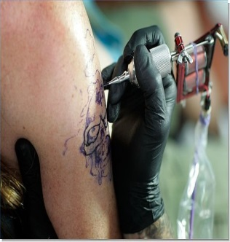
2. Парентеральный путь передачи ВИЧ
ВИЧ передается:
через кровь
Как остаться здоровым:
Всегда и везде использовать только стерильный инструментарий
Употреблять наркотики индивидуально или отказаться от в/в наркотиков
Риск инфицирования при:
переливании инфицированной крови
употреблении в/в наркотиков
Использовании нестерильного инструментария при манипуляциях

Slide 4
3. Путь передачи: от матери ребенку
Когда можно заразить ребенка ВИЧ:
Что нужно делать чтобы не заразить ребенка
Во время беременности
Во время родов (при прохождении через родовые пути)
При грудном вскармливании (через грудное молоко
Встать на учет по беременности, пройти тест на ВИЧ, начать прием АРВ препаратов
Кесарево сечение если большая ВН
Отказаться от грудного вскармливания

